Slide 1
Bladkamerplanten
Periode 2, leerjaar 2, niveau 2

Slide 2
Asparagus setaceus
ASPARAGACEAE
Sierasperge

Slide 3
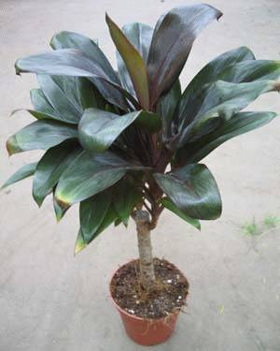
Cordyline fruticosa ‘Compacta’
ASTELIACEAE
cordyline
heesterachtig

Slide 4
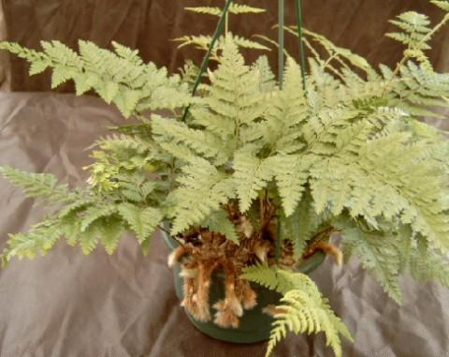
Davallia
DAVALIACEAE
apepootje
opgezwollen

Slide 5
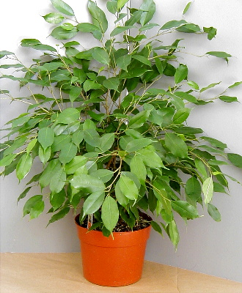
Ficus benjamini
MORACEAE
treurvijg ficus
de kleinste

Slide 6
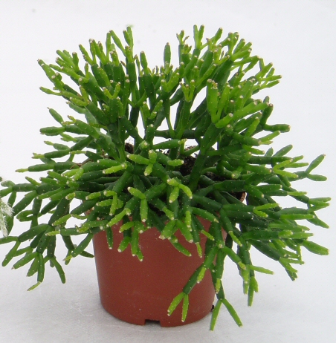
Hatiora
CACTACEAE

Slide 7
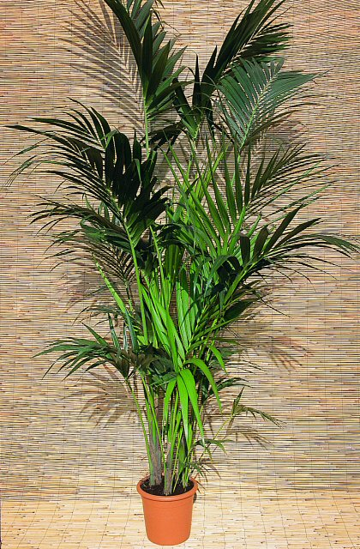
Howea
ARECACEAE
kentiapalm
genoemd naar Forster

Slide 8
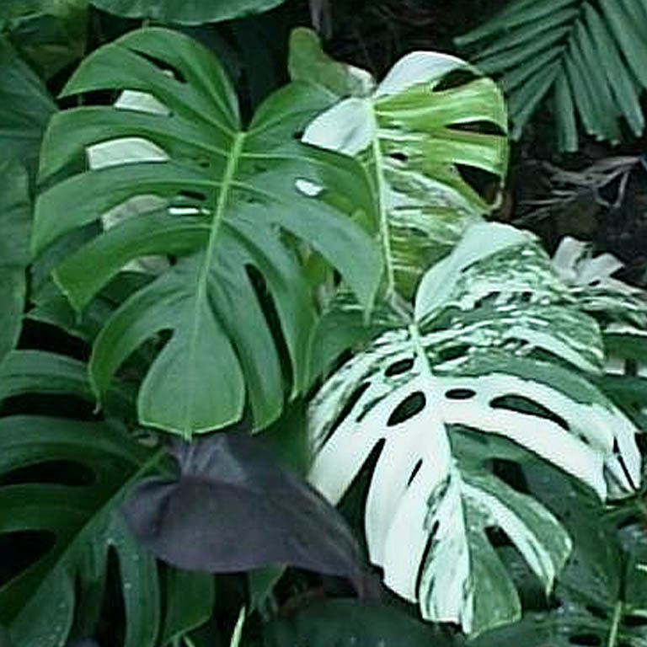
Monstera deliciosa
ARACEAE
gatenplant
heerlijk smakend

Slide 9
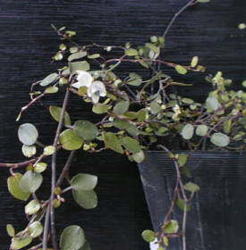
Muehlenbeckia
POLYGONACEAE
Maori, salim

Slide 10
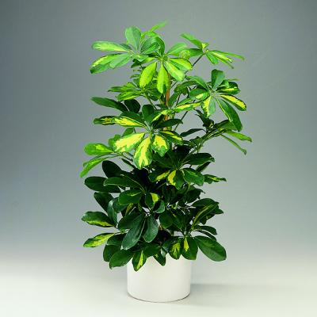
Schefflera
ARALIACEAE
op bomen voorkomend

Slide 11
Zamioculcas
Araceae

